Slide 1
基礎情報技術
第9日目
東京工科大学
コンピュータサイエンス
亀田弘之

Slide 2
SEの仕事とは
システム開発におけるSEの中心的役割は、
システム設計
  システム設計とは
    システム要件の定義
    システムの機能・構造の具体化

Slide 3
ソフトウェアのライフサイクル
企画・提案
開発
運用・保守

Slide 4
ユーザのシステム要求を把握する
要求分析
  （顧客）こんなものを作ってほしいんだけれど…
  （SE）もう少し詳しく聞かせてください。

Slide 5
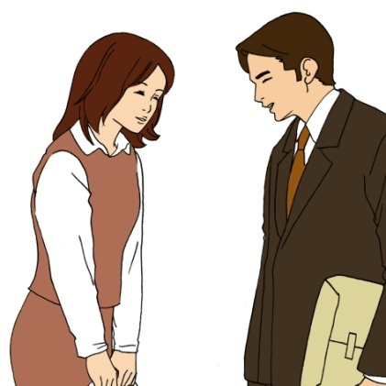




上流工程
要求仕様書
企画書
システム開発提案書
システム開発提案書

Slide 6
SEは、
  ユーザからシステム要求を聞き出し、
  システム設計書としてまとめ、
  これをプログラマに渡す。

Slide 7
SEは、
  ユーザからシステム要求を聞き出し、
    要求仕様を把握（要求仕様書）
    要件仕様を把握（要件定義書）
      ユースケース、ユースケース図
      シーケンス図、クラス図
  システム設計書としてまとめ、
    外部設計（外部設計書）
    内部設計（内部設計書）
      クラス図の詳細設計、シーケンス図の詳細設計
  これをプログラマに渡す。

Slide 8
ユーザからシステム要求を聞き出し、新たなソリューションを提案する！
現在の業務分析
物理的要素を排除
現在の理論モデル
改良・革新
新しい理論モデル
物理的要素を組み込む
新しい業務モデル

Slide 9

新しい業務モデル
長所・短所の分析
  長所：どんないいことがあるか？
    顧客が増える。
    業務が楽になる。 など
  短所：
    新たな人員が必要員なる。
    効果を享受する期間が短い。 など
コスト計算が重要になる！
例：ファンクションポイント法

